Slide 1
Калькулятор Ремонта
Краткое Руководство Пользователя
02.03.2017
Подготовил: Малышев Александр

Slide 2
Для чего создан?
Приложение создано для подсчета ремонта комнаты с учетом:
Размера комнаты
Видов работ, которые будут проводится
Материалов, которые используются в ремонте

Slide 3
Принцип работы Приложения
Экран создания/ изменения проекта
Экран входа
База Данных
Главный экран
Экран проектов
Форма для регистрации
Экран расчета работы
База данных

Slide 4
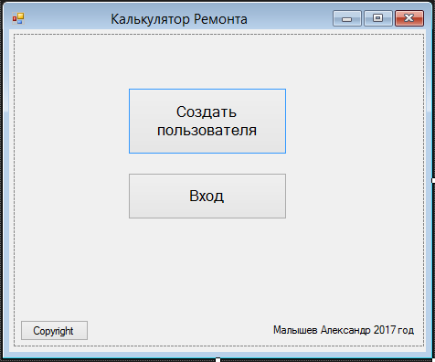
Экран Входа

Slide 5
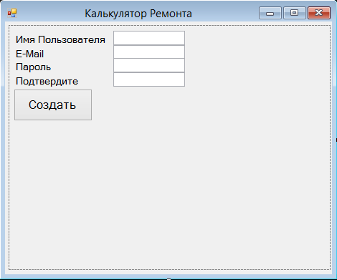
Экран регистрации

Slide 6
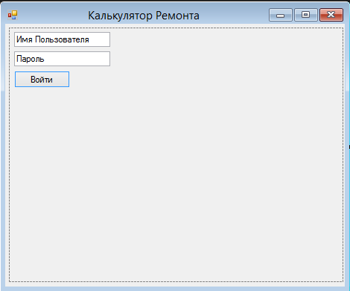
Экран Авторизации

Slide 7
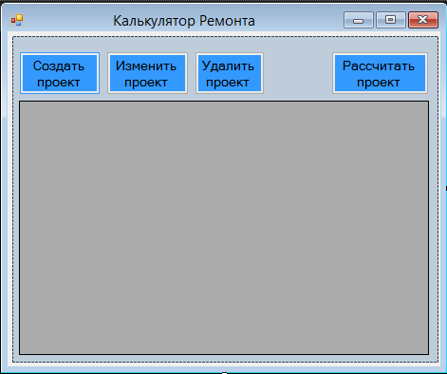
Экран работы с проектами

Slide 8
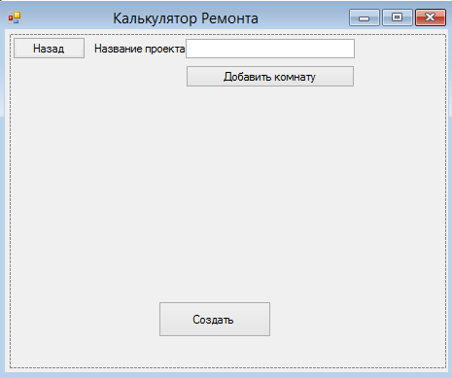
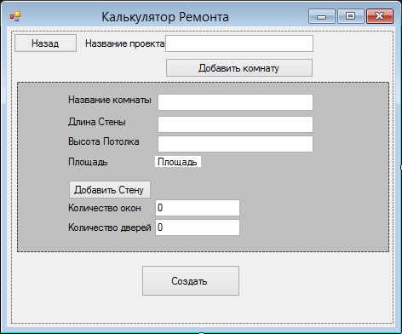
Экран Создания нового проекта

Slide 9
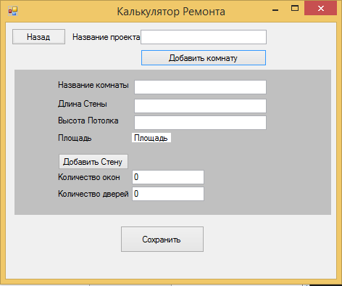
Экран изменения проекта

Slide 10
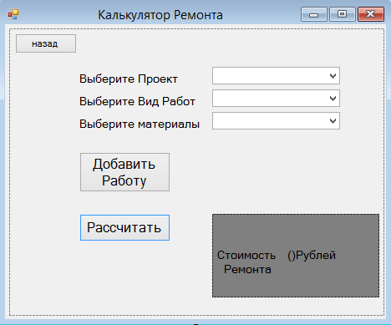
Экран расчета проекта

Slide 11
Дальнейшая разработка
Создание системы авторизации.
Добавление возможности распечатать документ

